Slide 1
б

Slide 4
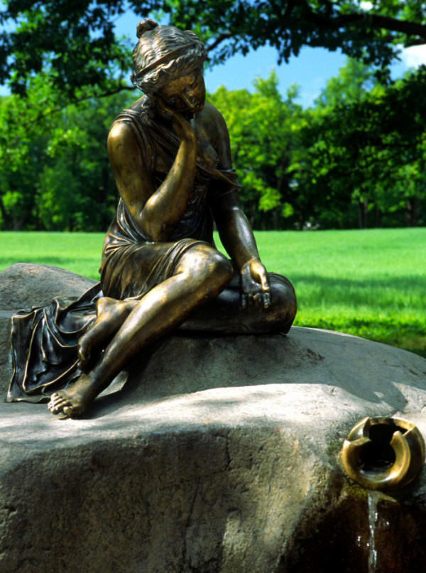
А. С. Пушкин «Царскосельская статуя»
Урну с водой уронив, об утес ее дева разбила. Дева печально сидит, праздный держа черепок. Чудо! не сякнет вода, изливаясь из урны разбитой; Дева, над вечной струей, вечно печальна сидит.

Slide 5
Признаки прилагательного Признаки глагола
род время
число вид
падеж возвратность

Slide 6
1
2
3
4
5
6
7
8
9
П У Щ И Н
Ф Р А Н Ц У З
Л И Ц Е Й
Л У Ч
И М П Е Р А Т О Р
Ж У К О В С К И Й
Т У Р Г Е Н Е В
М А Л И Н О В С К И Й
О С Е Н Ь

Slide 7
Причастие-это особая форма глагола, обозначает признак по действию, имеет признаки глагола(время, вид, возвратность) и признаки прилагательного(изменяется по родам, числам, падежам)

Slide 8
Весёлым треском
Трещит затопленная печь.
Но знаешь: не велеть ли в санки
Кобылку бурую запречь?

Slide 9
Унылая пора! Очей очарованье!
Приятна мне твоя прощальная краса-
Люблю я пышное природы увяданье,
В багрец и в золото одетые леса

Slide 10
Покрашенный, тыквенный, изученный, нашедший, стеклянный, летящий, соломенный, проверенный, слышимый, барабанный, посеянный, оловянный,
каменный, купленный.

Slide 12
Критерий | 3 балла | 2 балла | 1 балл
Активность | Высокая | Средняя | Низкая
Материал урока | Усвоил хорошо | Усвоил частично | Усвоил слабо
Объясни тему товарищу | Могу сам объяснить | Могу с подсказкой | Затрудняюсь

Slide 13
СПАСИБО ЗА СОТРУДНИЧЕСТВО!

